Slide 1
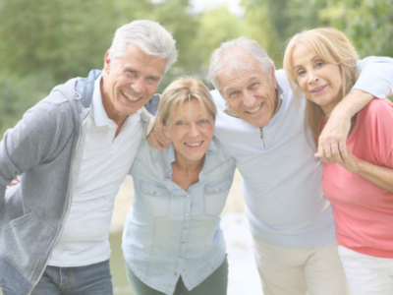





DIGITALNE ZBIRKE KULTURNE DEDIŠČINE
Naučite se promovirati kulturo in umetnost svojega ozemlja prek inovativnih digitalnih kanalov
M3W3-M01

Slide 2
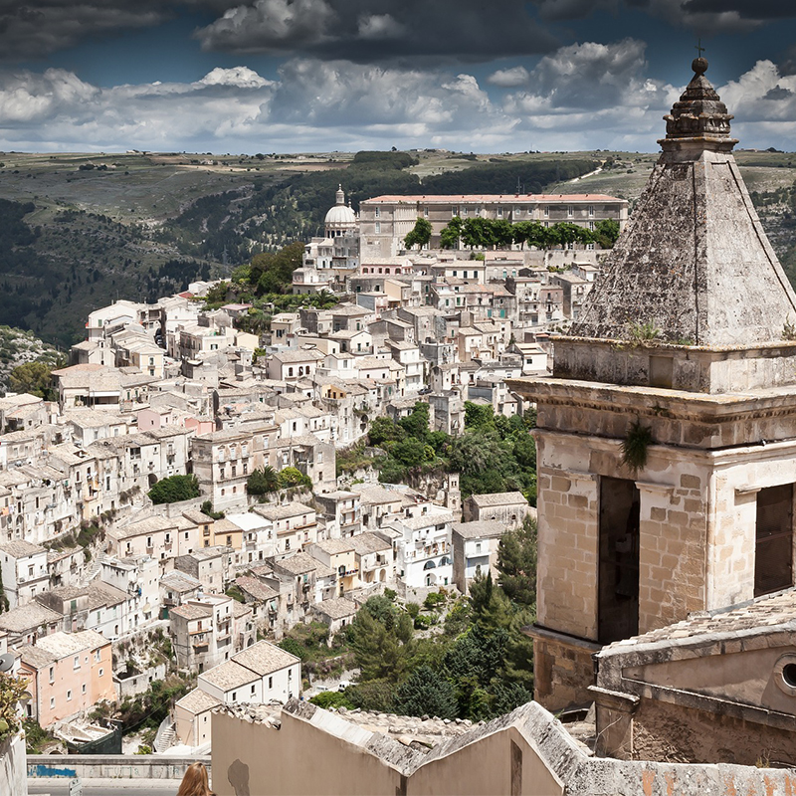
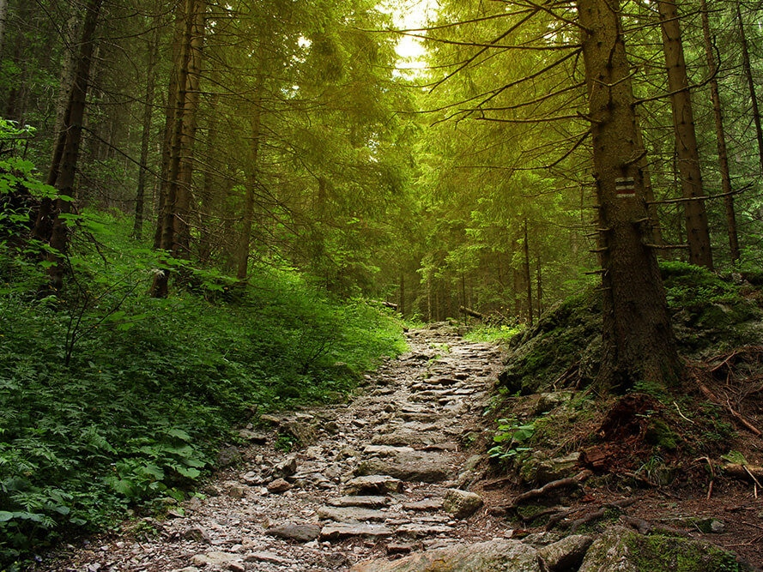
Mesta, podeželske vasi, naravne lepote: ves svet je poln in bogat naravnih čudes, ki jih pogosto premalo poznamo.
Kako bi lahko svetu predstavili vso fantastično kulturno dediščino ali naravne lepote, ki nas obdajajo?
Kako bi lahko v praksi promovirali potencial mest in območij, zelenih, mirnih in bogatih z umetnostjo in tradicijo?

Slide 3
01
Virtualni muzej
Gre za popolnoma digitalni komunikacijski kanal, ki ima le nekatere značilnosti tega, kar običajno imenujemo »tradicionalni« muzej.
Njegov namen je izboljšati in povečati muzejsko izkušnjo z oblikami personalizacije, interakcije in obogatitve muzejskih vsebin.
Lahko se predstavi kot digitalna referenca fizičnega muzeja ali pa se oblikuje kot samostojen muzej

Slide 4
Virtualni muzeji
Glavni vidiki virtualnega muzeja so:
Da je dostopen javnosti, predvsem zahvaljujoč digitalizaciji
Omogočiti vsakomur dostop do znanja v zvezi z vsebinami kulturne dediščine (slike, video itd.)
Organizacija gradivo na skladen in sistematičen način, tako da bodo kulturne vsebine dolgo časa dostopne

Slide 5
Virtualni muzej
V EU je bil proces prilagajanja novim digitalnim orodjem postopen, a izjemen: virtualni muzej mest in držav je postal priložnost v obdobju pandemije. Nezmožnost dostopa do fizičnega muzeja je pripeljala do nove digitalne rešitve, ki je spremenila ideal tradicionalnega muzeja z vstavitvijo video ogledov, avdio vodnikov in drugih digitalnih elementov, ki bi lahko omogočili široko izmenjavo kulturne dediščine.
Natančneje, digitalna komunikacija je danes doživela spremembo smeri, od izključno promocijsko-informativnega namena do atraktivnega pripovedovanja zgodb, namenjenega spoznavanju ponudbe muzeja in njegovi sodobni interpretaciji.

Slide 6
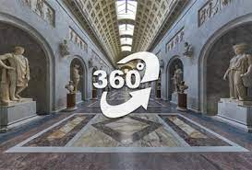
Virtualni ogledi mestnih muzejev ponujajo celozaslonski ogled prostorov in omogočajo virtualno izkušnjo za vse, kar presega meje prostora. Z miško in tipkovnico, klikanjem na vroče točke, vstavljene v sobe, in brskanjem po interaktivnih zemljevidih ​​se obisk poglobi s kontekstnimi elementi: fotografijami, videi in besedili, pot pa si obiskovalec poljubno izbere.

Slide 7
02
Blog
Blog je spletni dnevnik, ki omogoča ustvarjanje vsebin v kronološkem vrstnem redu. Struktura povzema strukturo dnevnika, vsaka stran ima datum in naslov prepoznavnosti (permalink). Glavna razlika v primerjavi s spletnim mestom je njegov stalen razvoj.

Slide 8
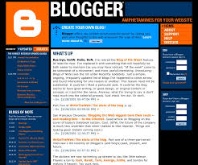
Blog
Floro in favno nekega kraja bi na primer lahko raziskali v ad hoc člankih s podrobnim opisom parka, strukturiranim v številnih majhnih poglavjih.
Če vsakega od teh poglavij povežemo dragoceno vsebino, element, ki je zelo zanimiv za uporabnika, katerega uporaba je vezana na vnos nekaterih podatkov, bomo lahko z enim zamahom zbrali stike ljudi, ki jih zanima ozemlje, in jih razdelili na podlagi vaših interesov.

Slide 9
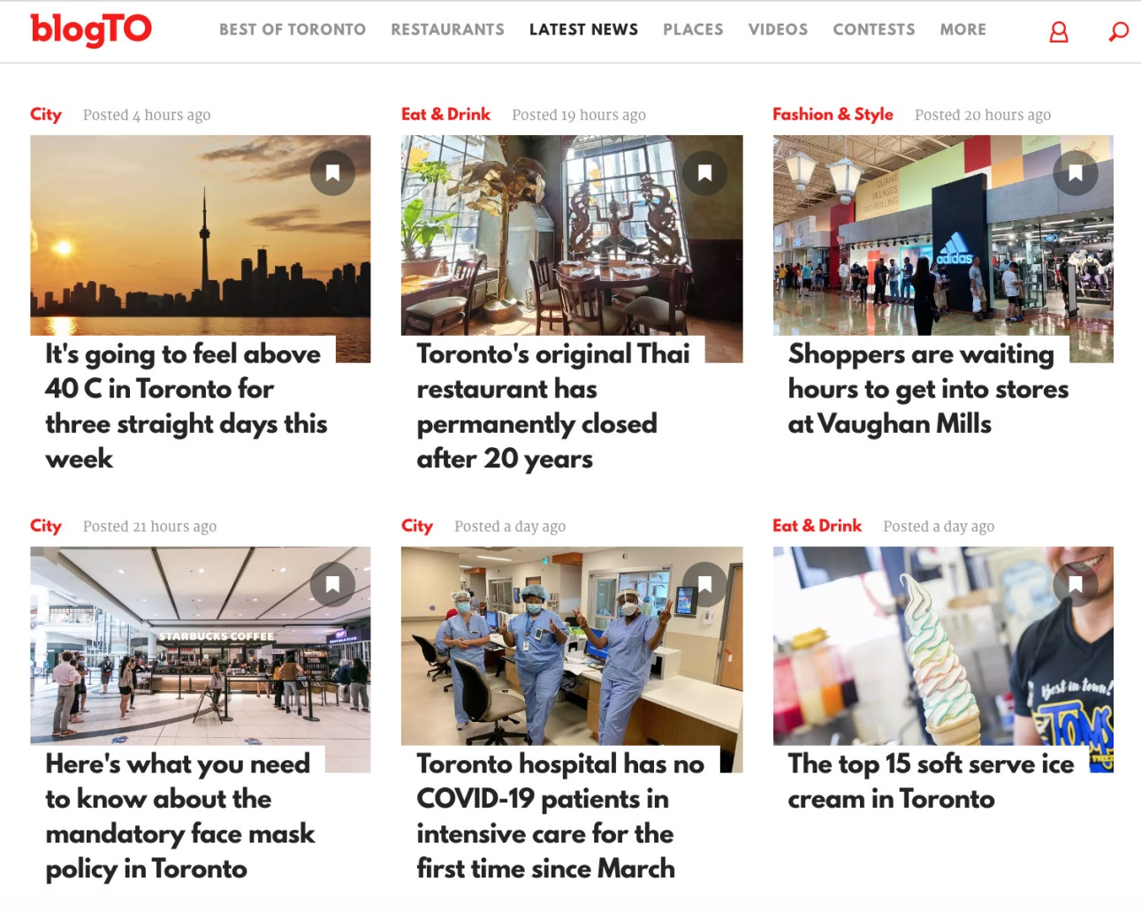
Blog
Če uporabnik, ki ga te vsebine zanimajo, vnese e-poštni naslov za dostop do njih, ga bomo lahko ponovno kontaktirali in mu ponudili druge njemu prilagojene vsebine.

Slide 10
03
Digitalne knjižnice
Digitalna knjižnica je nematerialna knjižnica, v kateri so shranjeni in dostopni samo digitalni dokumenti, ne glede na to, ali so digitalni izvorni ali pretvorjeni iz papirnatih izvirnikov, upravljani in katalogizirani elektronsko. Vsako operacijo je mogoče izvesti preko omrežja od doma, iz studia, iz učilnice ali iz pisarne.

Slide 11
Digitalne knjižnice
Dejanska pretvorba poteka tako, da se na analogno sliko nanese gosta mreža slikovnih pik: gostejša kot je mreža, večje je število slikovnih pik in s tem iluzija, da vidimo sliko, ki je popolnoma zvesta izvirniku.
Digitalna knjiga je sestavljena iz zbirke besedil in/ali slik, pridobljenih s pridobivanjem z orodji za analogno digitalno pretvorbo. Pojem "digitalizacija" razumemo kot pretvorbo slike v piksle (angleško krčenje elementov slike).

Slide 12
Digitalne knjižnice
Glavna prednost je, da vam omogoča, da posnamete celo velike zemljevide in pridobite sliko, ne da bi bilo treba manipulirati s knjigami, ki so prestare in zato krhke ter se lahko pokvarijo; je zelo uporabna tehnika za digitalizacijo starih rokopisov ali knjig.
Za vrednotenje ustvarjene digitalne slike se običajno uporabljajo trije parametri:
Ločljivost, ki se nanaša na število slikovnih pik, uporabljenih za predstavitev slike
Bitna globina na piksel, ki se nanaša na število barv, ki jih je mogoče predstaviti glede na število možnih kombinacij bitov znotraj piksla
Barva, obstaja veliko načinov za barvno predstavitev slik, najpogostejši pa je RGB (aditivni barvni sistem), ki združuje različice rdeče, zelene in modre, da tvori belo.

Slide 13
Digitalne knjižnice: kako jih ustvarimo?
01
02
03
04
Prijavite se v svoj Google račun
Dodajte knjige v svojo knjižnico
Personalizirajte knjižnico z ocenami in oznakami
Delite svojo knjižnico s komerkoli želite
Vaša knjižnica je zdaj na spletu, delite jo lahko s prijatelji tako, da jim date neposredno povezavo, preprosto kopirajte URL svoje knjižnice.

Slide 14
“Srečanje umetnosti”
Vaja za eno osebo.
Vsak udeleženec mora opisati (narisati) reprezentativno delo svoje občine in ga razstaviti ostalim udeležencem. Na koncu bo morala skupina izbrati delo, ki je najbolj natančno opisano in je posebej navdušilo ostale udeležence (ne njihovo lastno delo).

Slide 15
“Ugani spomenik”
Vadba za skupino, možna tudi samostojna izvedba.
Predstavite dokument s pomembnim spomenikom, skupina pa mora na internetu poiskati osnovne informacije in vedeti, kako jih sporočiti drugim skupinam, ki bodo morale uganiti zadevni spomenik

